Slide 1
ARCHITEKTURA KOMPUTERÓW I SYSTEMY OPERACYJNE
Ewolucja komputerów i ich architektury

Slide 2
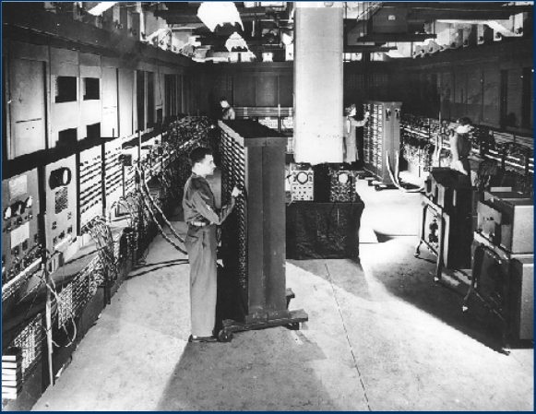
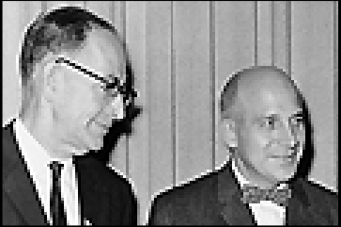
ENIAC – pierwszy komputer
Electronic Numerical Integrator And Computer
konstruktorzy: Eckert and Mauchly
University of Pennsylvania
początek projektu: 1943
zakończenie projektu: 1946
– za późno by wykorzystać ENIAC w II wojnie światowej, używany do 1955

Slide 3
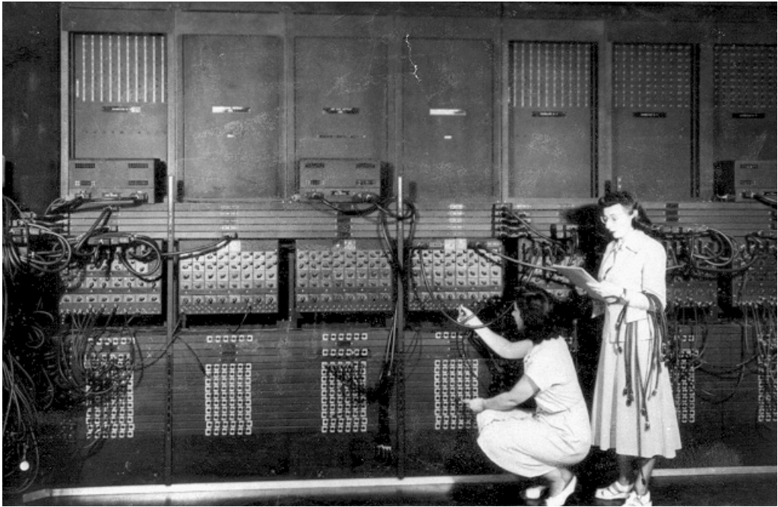
ENIAC – programowanie

Slide 4
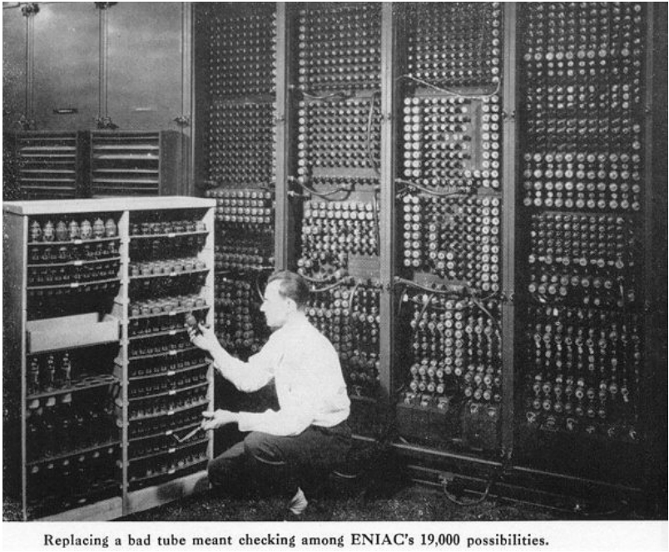
ENIAC – serwis

Slide 5
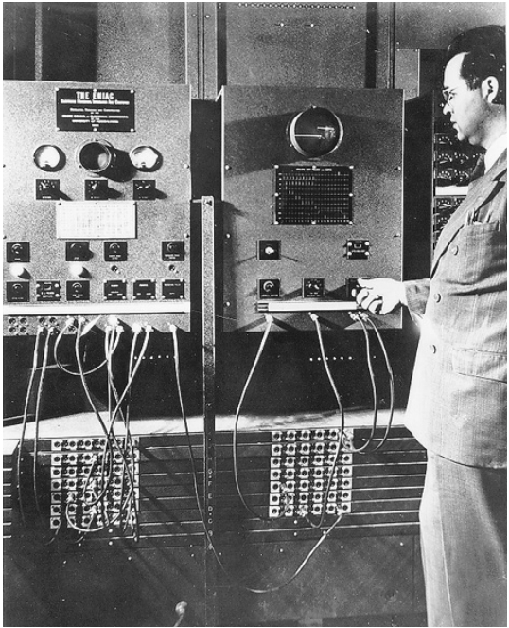
ENIAC – testowanie
głównym narzędziem jest oscyloskop
stosuje się specjalne matryce do generowania testowych sekwencji bitów

Slide 6
ENIAC – parametry techniczne
arytmetyka dziesiętna (nie dwójkowa)
20 akumulatorów po 10 cyfr w każdym, programowany ręcznie przełącznikami
18,000 lamp, 70,000 rezystorów, 10,000 kondensatorów, 6,000 przełączników
masa 30 ton
powierzchnia 1,500 stóp, (30 x 50 stóp)
pobór mocy 140 kW
5,000 operacji dodawania na sekundę

Slide 7
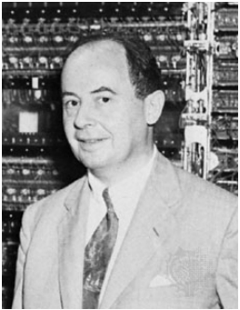
John von Neumann
1903 – 1957,
matematyk amerykański, pochodzenia węgierskiego
od 1933 profesor ISA w Princeton
od 1937 członek Akademii Nauk w Waszyngtonie
od 1954 członek Komisji do Spraw Energii Atomowej USA
1945 – 1955: dyrektor Biura Projektów Komputerów Cyfrowych w USA

Slide 8
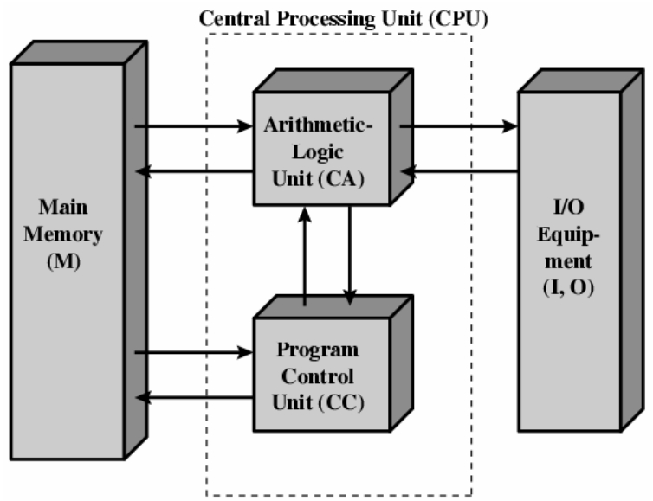
Architektura von Neumanna

Slide 9
Architektura von Neumanna
program przechowywany w pamięci
program i dane rezydują we wspólnej pamięci
ALU pracuje na danych dwójkowych
jednostka sterująca interpretuje i wykonuje rozkazy pobierane z pamięci
jednostka sterująca zarządza systemem I/O
Princeton Institute for Advanced Studies
– IAS (tak samo nazwano prototypowy komputer)
zakończenie projektu: 1952

Slide 10
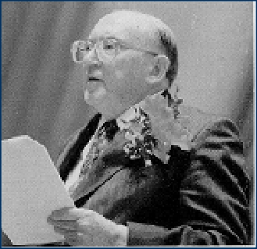
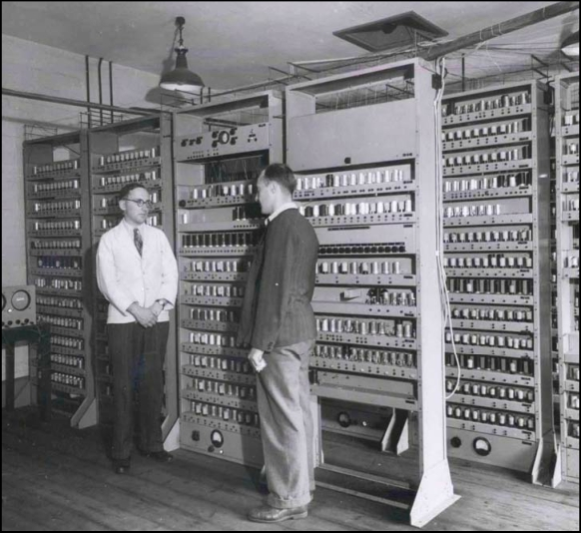
EDSAC 1 - 1949
EDSAC (Electronic Delay Storage Automatic Calculator) – komputer oparty na architekturze von Neumanna, skonstruowany przez zespół Maurice'a Wilkesa z University of Cambridge Mathematical Laboratory
szybkość: 650 operacji na sekundę
zegar: 500 kHz
pamięć:
operacyjna pamięć rtęciowa: 1024 słowa długości 17 bitów (32 rury)
taśmowa: dodana w 1952 r.
urządzenia zewnętrzne:
dalekopis
czytnik i perforator taśmy
technologia:
3000 lamp elektronowych
12 stojaków
zasilanie: 12 kW.

Slide 11
IAS
1000 słów po 40 bitów – arytmetyka dwójkowa
– format instrukcji 2 x 20 bitów
Zbiór rejestrów (zawarty w CPU)
– Memory Buffer Register (MBR - rejestr bufora pamięci) – Memory Address Register (MAR - rejestr adresowy)
– Instruction Register (IR - rejestr instrukcji)
– Instruction Buffer Register (IBR - rejestr bufora instrukcji)
– Program Counter (PC - licznik rozkazów)
– Accumulator (A - akumulator)
– Multiplier Quotient (MQ - rejestr ilorazu)

Slide 12
IBM
produkcja urządzeń do perforowania kart
1953 - model 701
– pierwszy komputer IBM oferowany na rynku – obliczenia naukowe
1955 - model 702
– zastosowania biurowe (banki, administracja)
początek serii komputerów 700/7000

Slide 13
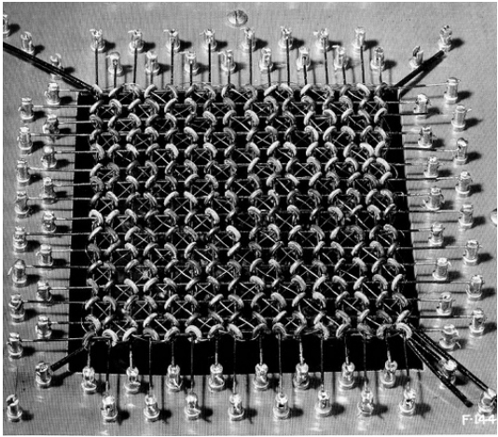
Pamięć ferrytowa
radykalna poprawa niezawodności
brak ruchomych części
pamięć nieulotna
relatywnie niski koszt
większe pojemności

Slide 14
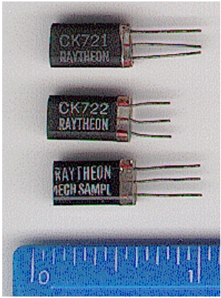
Tranzystor
następca lamp
znacznie mniejszy
tańszy
mniejszy pobór mocy
wykonany z półprzewodnika
wynaleziony w 1947
Raytheon CK722
1954

Slide 15
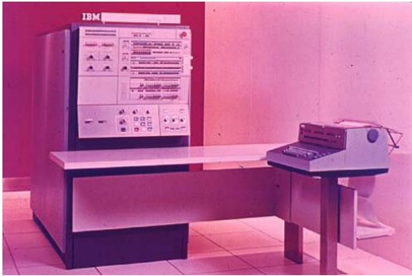
Minikomputer – IBM 360
1964
IBM 360 zastępuje serię 7000 – brak kompatybilności
pierwsza rodzina popularnych komputerów
– podobne lub identyczne listy instrukcji
– podobny lub taki sam OS
– rosnąca szybkość
– wzrost liczby układów I/O (terminali) – wzrost pojemności pamięci
– kolejne modele kosztują coraz więcej

Slide 16
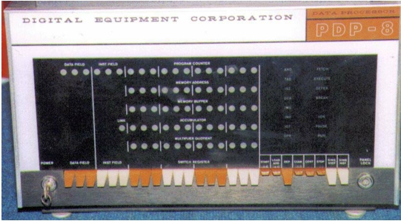
Minikomputer – DEC PDP-8
1964
pierwszy minikomputer
klimatyzacja pomieszczenia nie jest wymagana
mieści się na biurku
cena $16,000 – dla porównania IBM 360 kosztuje $100k+

Slide 17
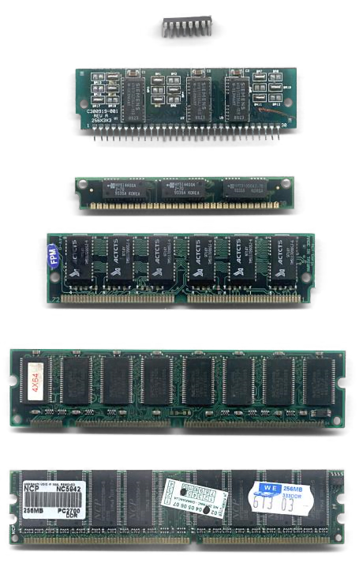
Pamięć półprzewodnikowa
1970
rozmiar pojedynczego rdzenia ferrytowego – cała pamięć ma teraz taki rozmiar jak wcześniej komórka 1-bitowa
pojemność 256 bitów
odczyt nie niszczy zawartości
znacznie większa szybkość niż dla pamięci ferrytowych

Slide 18
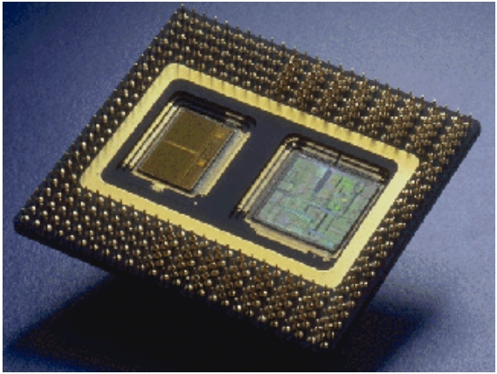
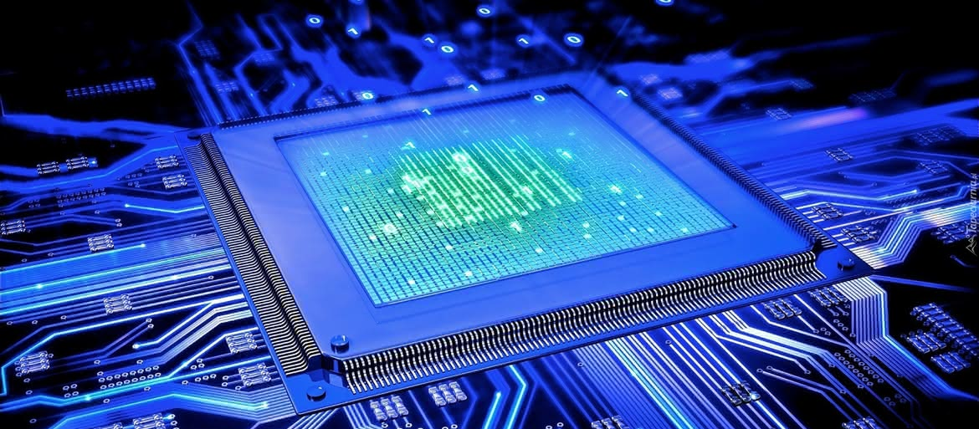
Rozwój mikroelektroniki
podstawowy element – układ scalony
układy SSI, potem MSI, wreszcie LSI i VLSI
seryjna produkcja układów scalonych na bazie krzemu

Slide 19
Generacje układów elektronicznych
lampa – 1946 -1957
tranzystor – 1958 -1964
układy scalone małej skali integracji (SSI) – od 1965 – do 100 elementów w układzie
średnia skala integracji (MSI) – od 1971 – 100 - 3,000 elementów w układzie
wielka skala integracji (LSI) – 1971 - 1977 – 3,000 - 100,000 elementów w układzie
bardzo wielka skala integracji (VLSI) – 1978 do dziś – 100,000 - 100,000,000 elementów w układzie
ultra wielka skala integracji (UVLSI) – koniec lat 90’ – ponad 100,000,000 elementów w układzie

